Slide 1
热机

Slide 2
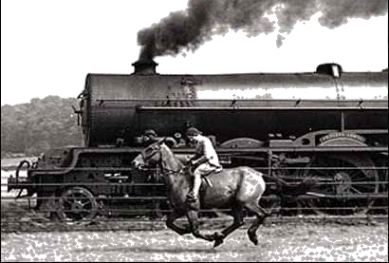
汽车、火车、轮船的机械能是从哪里来的呢？

Slide 3
一、热机
小实验
瓶塞会在水蒸气的压力作用下飞出去，试管口会出现“白雾”。
小组讨论：
（1）整个过程中，能量是怎么转化的？
（2）试管口为什么会出现“白雾”？

Slide 4
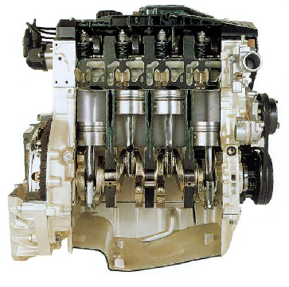
阅读课本P18，填空
热机：利用内能做功的机械。
热机的分类：蒸汽机、内燃机、汽轮机、喷气发动机。
内燃机：燃料在汽缸内燃烧产生动力的热机。
内燃机分为：汽油机、柴油机。

Slide 5
笔记：
1、热机：内能转化为机械能的机械。
2、内燃机：汽油机、柴油机。

Slide 6
二、汽油机
阅读课本P18“汽油机”，认识汽油机的工作原理。

Slide 7
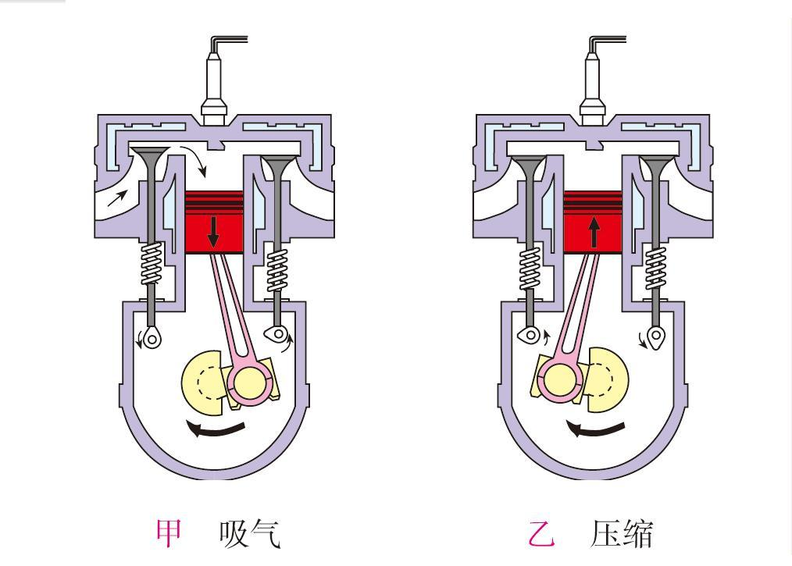
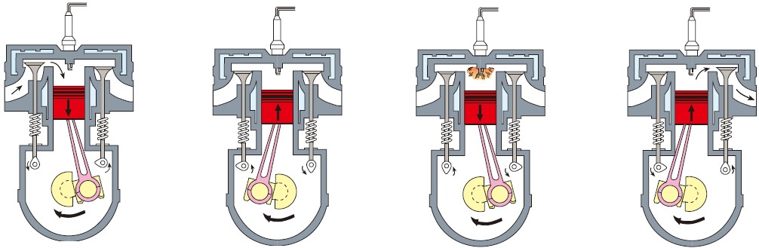
阀门：进气门 ； 排气门 。
活塞运动方向： 。
吸入气体: 。

Slide 8
阀门：进气门 ； 排气门 。
活塞运动方向： 。
燃料混合物：压强 ， 温度 。
能量转化： 能转化为 能。

Slide 9
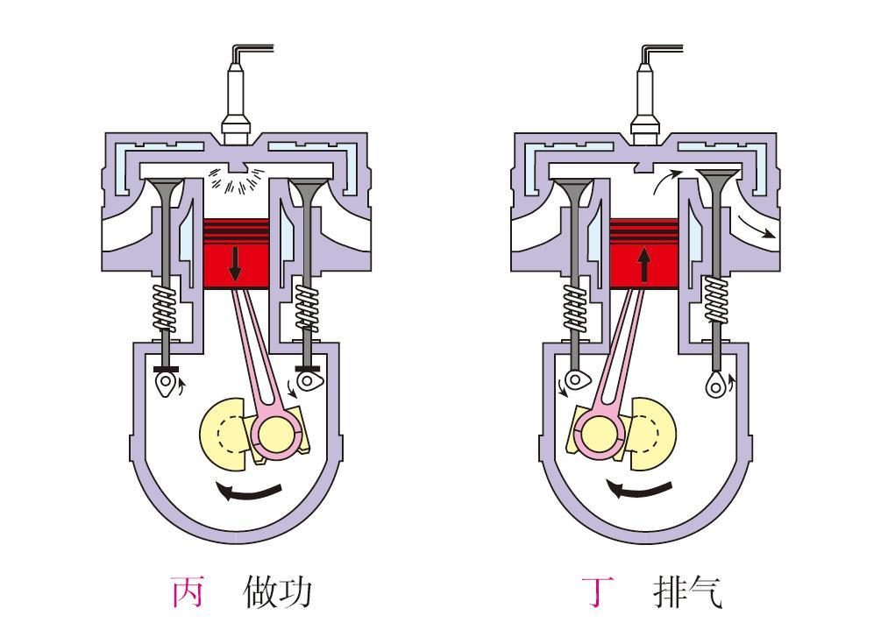
阀门：进气门 ； 排气门 。
活塞运动方向： 。
点火。
能量转化： 能转化为 能。

Slide 10
阀门：进气门 ； 排气门 。
活塞运动方向： 。
排出 。

Slide 11
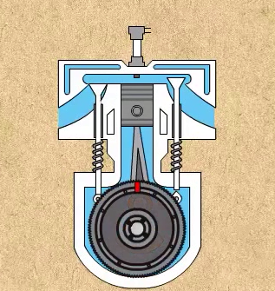
一个工作循环：
包含 个冲程；
对外做功 次；
飞轮转 圈；
活塞往返 次。

Slide 12
问题：
（1）在四个冲程中，哪些冲程发生了能量转化？
（2）哪个冲程使机械获得动力？其他几个冲程中活塞的运动是靠什么来完成的？
（3）哪个冲程排出了废气？
（4）一个工作循环，包含几个冲程，对外做功几次，活塞往复运动几次，飞轮转动几圈？

Slide 13
例题：四冲程汽油机进气门和排气门都关闭、活塞向下运动的是 冲程，若其转速为1800r/min，每秒钟经过_______个冲程，做功 次。

Slide 14
笔记：
1、汽油机四个冲程：吸气、压缩、做功、排气。
2、吸气：吸入空气和汽油
压缩：机械能转化为内能
做功：内能转化为机械能
排气：排出废气
3、一个工作循环：4个冲程、对外做功1次，飞轮转2圈，活塞往返2次。

Slide 15
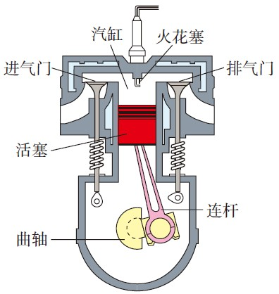
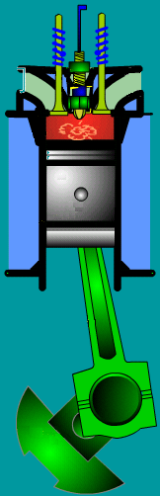
三、柴油机
喷油嘴
排气门
进气门
气缸
活塞
连杆
曲轴

Slide 16

阅读课本P19“柴油机”，总结汽油机与柴油机的区别。
吸气：吸入空气
压缩：压缩程度比汽油机大
做功：喷油嘴喷出柴油
点燃方式：压燃
排气：排出废气

Slide 17
1、由于柴油机对空气的压缩程度比汽油机更高，因此在做功冲程中气体的压强也大于汽油机中气体的压强，因而可以输出更大的功率。
2.由于柴油机工作的过程中压强较大，要求各有关零件具有较高的结构强度，因此柴油机比较笨重。

Slide 18
笔记：
1、柴油机四冲程：吸气、压缩、做功、排气
吸气：吸入空气
压缩：压缩程度大
做功：压燃
排气：排出废气
2、柴油机比汽油机功率更大，但更笨重。

